Slide 1
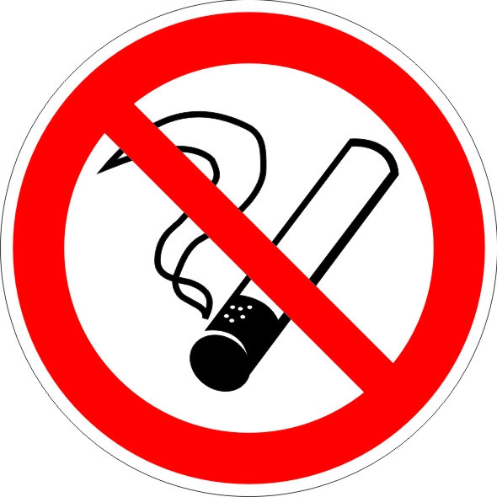
Курение, способы бросить курить
Выполнил:
Ученик 8 класса
Телешевский Артём
Владимирович

Slide 2
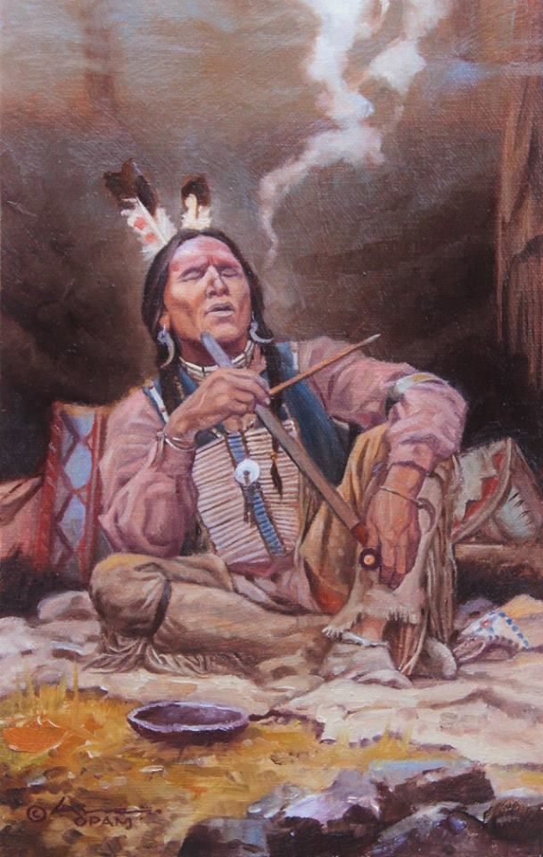
История курения
По мнению специалистов табачный куст принял нынешний вид в 6000 году до н.э.
Примерно 1 тысяча лет до н.э.- индейцы начали пользовать табак: жевать, курить. В
1492 году- табак впервые увидели европейцы, индейцы подарили Колумбу связку сушеных листьев табака, но он выбросил ее в море, посчитав ненужной .
В 1531 европейцы культивировали табак.
В 1560 году началась пропаганда табака в высшем свете и считался лекарством.
В 1640 в королевстве Бутан впервые вошел запрет на курение, в государственных зданиях.
В 1860 году было начато промышленное производство сигарет.
А в 1913 появились первые сигареты которые мы видим и по сей день.

Slide 3
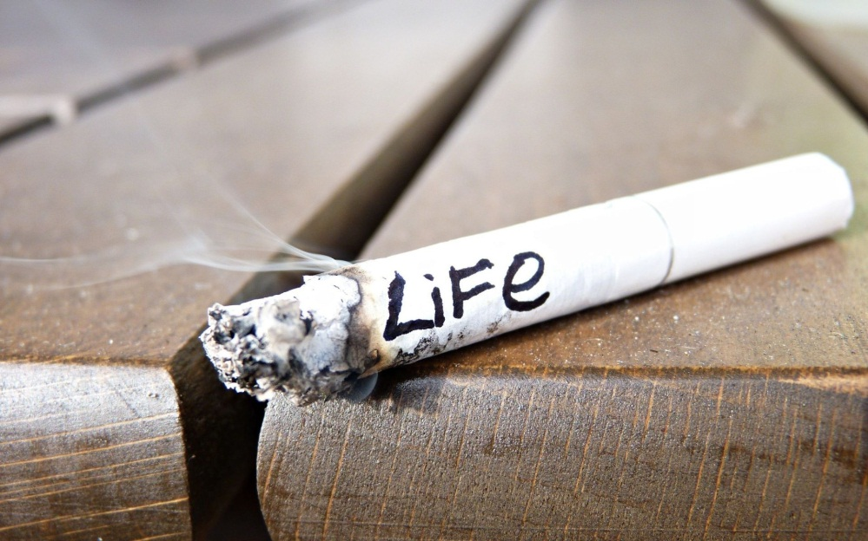
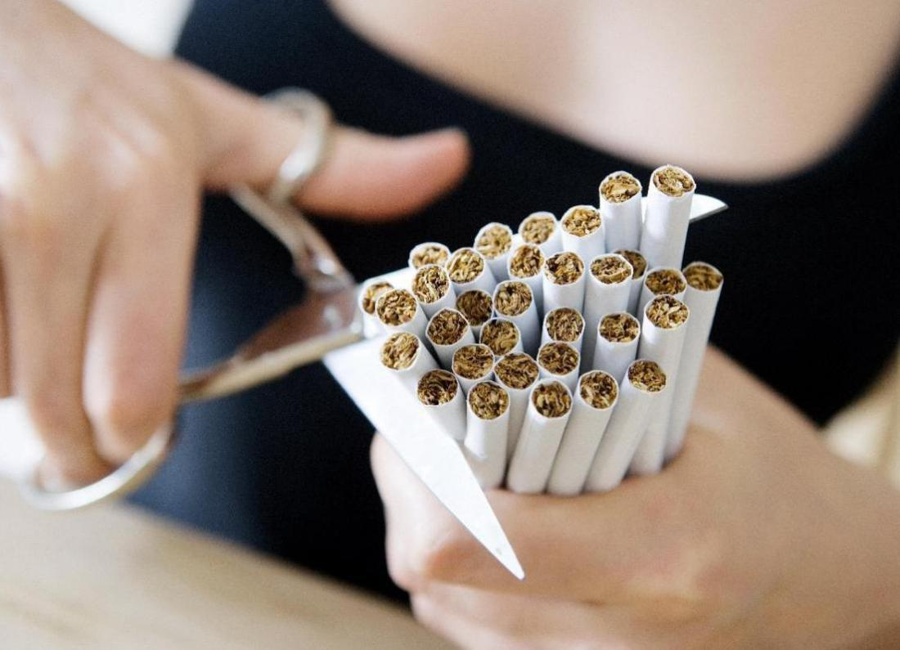
Что такое курение?
Курение – это процесс вдыхания продуктов распада, образующихся при тлении листьев табака, высушенных и ферментированных. На словах кажется вполне безобидным, однако это далеко не так. Несмотря на утверждения многих курильщиков об относительной безвредности этого занятия, врачи уверены в обратном. Об этом я и буду вести презентацию.

Slide 4
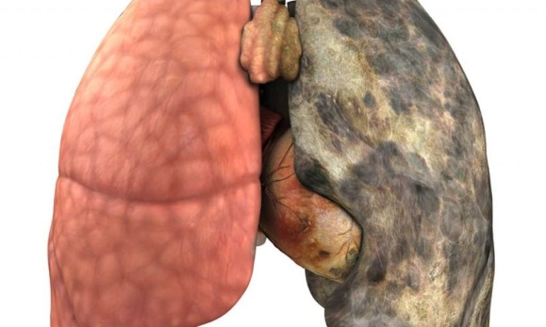
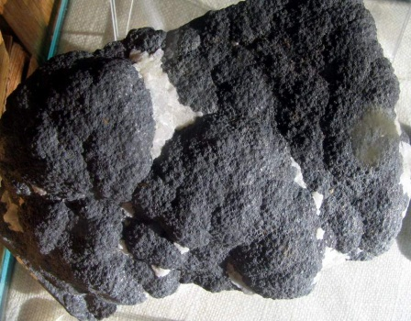
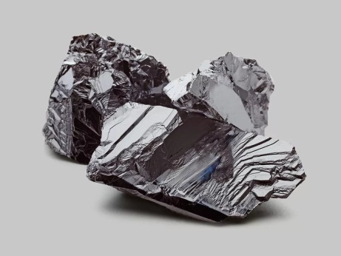
Состав сигареты
На вид сигареты представляют собой листья табака, «упакованные» в разноцветную табачную бумагу. Если заглянуть чуть дальше вида, то мы узнаем, что в состав сигарет входят около 4000 химических элементов. Основные их них:
Никотин- содержится в листьях табака. Именно благодаря никотину у людей появляется пристрастие к курению, а также вырабатывается зависимость.
Смола- твердые частицы из сигаретного дыма. Вызывают проблемы дыхательных путей, легких.
Металлы- Свинец, кадмий и никель. Содержаться в сигаретах. Все три металла ядовиты.
Бензол- Его основное применение в качестве растворителя в химической промышленности
Формальдегид- ядовитое вещество, которое используется для сохранения трупов и содержится в сигаретном дым.
Мышьяк- содержится в дыме, химическое вещество. Мышьяк используется в качестве крысиного яда.
Ацетон- обычно используется в качестве жидкости для снятия лака, ацетон содержится в дыме

Slide 5
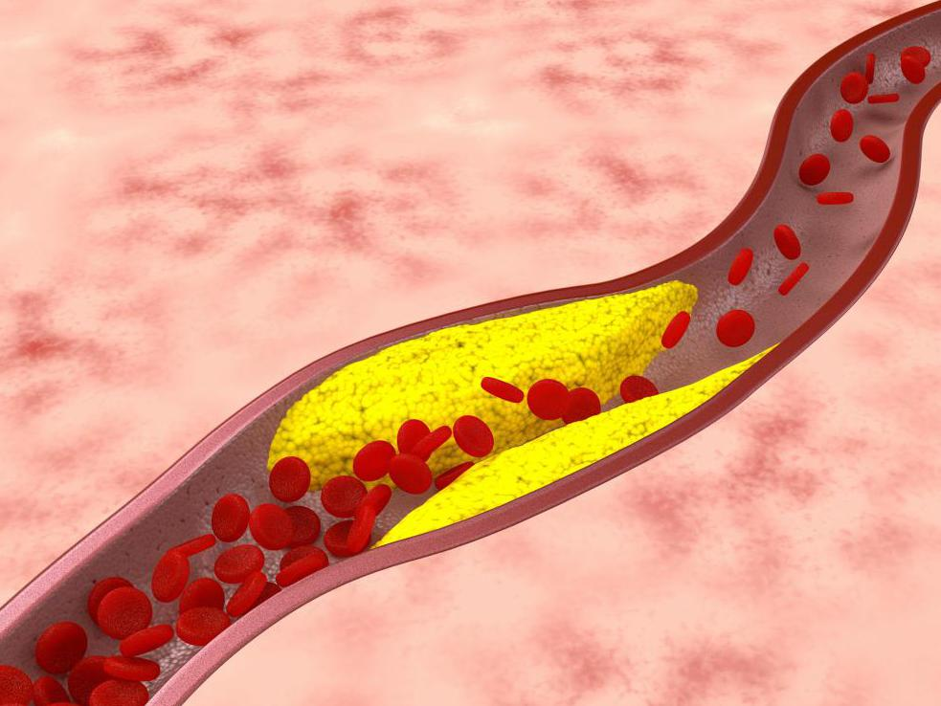
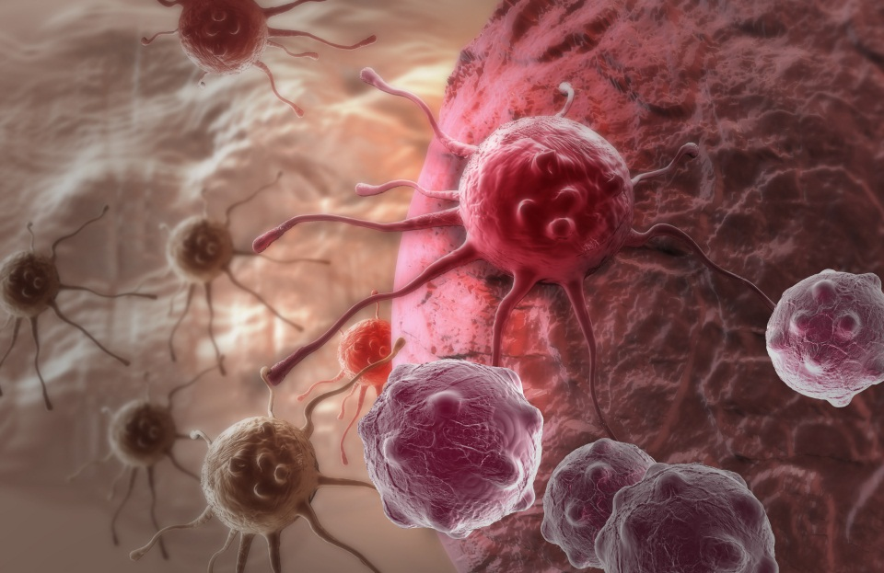
Болезни вызываемые курением
Список болезней которые проявляются от употребления сигарет, можно продолжать достаточно большое количество времени. Это болезни которые можно назвать «простыми» -изменение защиты эмали зубов и ее цвета, атеросклероз, кариес, стоматиты, выпадение волос, изменение цвета кожи и т.д. И болезни которые могут «перевернуть» всю жизнь курильщика- рак легких, воспаление трахеи, хронические бронхиты, болезни сердца, в том числе инфаркт, инсульт, бесплодие, онкология, сахарный диабет и т.д. Этот список поистине огромен, а «заработать» болезнь можно от такой привычной в нашем обществе зависимости.

Slide 6
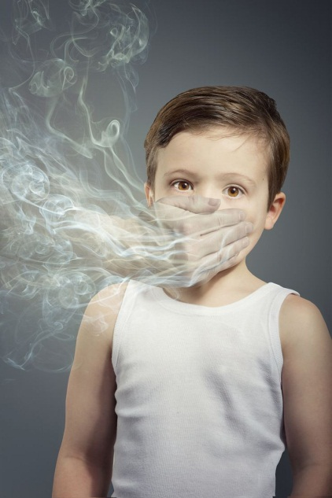
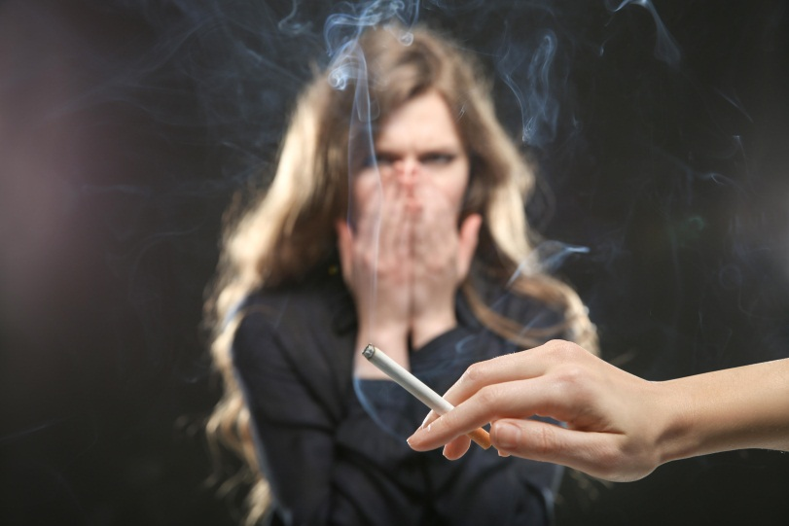
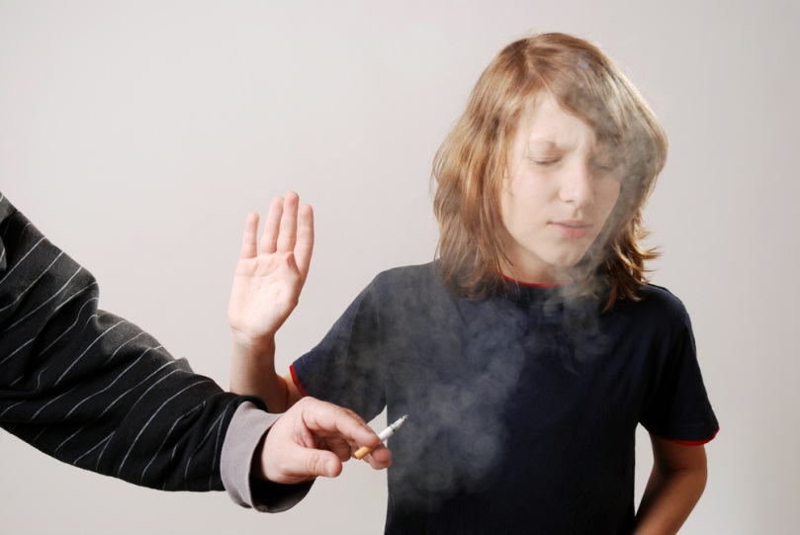
Пассивное курение
Большая часть дыма от горящей сигареты не попадает в легкие курильщика, а рассеивается в окружающем воздухе, откуда он может вдыхаться несчастными, находящимися поблизости, это и называется пассивным курением. Так от одного курящего человека в семье, школе, коллективе, любой может иметь проблемы со здоровьем, которые я перечислял на предыдущем слайде. Лучший способ уберечься от вредных последствий пассивного курения – избегать пассивного вдыхания дыма, не менее важным является борьба с вредной привычкой у окружающих – убедите окружающих вас людей бросить курить. Те же, кто не откажется от пагубной привычки должны курить вне дома, настолько далеко от некурящих насколько это возможно.

Slide 7
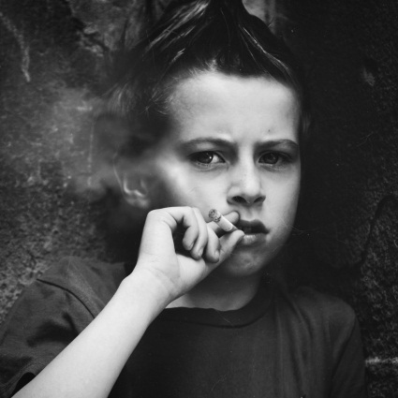
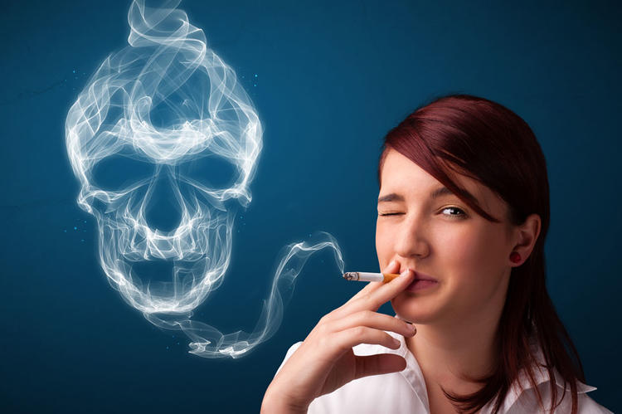
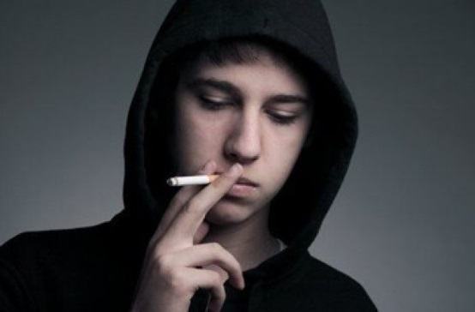
Причины подросткового курения
Подростковое курение достаточно распространенное явление в нашем обществе, причин тому много. Но основными из них принято считать:
Эмоциональные и психологические проблемы, курение является попыткой «снять» стресс.
Недостаточная занятость в школе, проблемы с учебой, сигаретами подросток пытается снять стресс.
Безнадзорность или недостаточное внимание со стороны семьи. Сигареты могут выступать в качестве привлечения внимания.
Повторение за окружением- курящие друзья или курящие родственники.
Многие считают курение «поступком» взрослого человека. И сигареты « как-бы» демонстрируют взрослость больного.
Так же сигареты «могут» выступать в качестве протеста обществу, или же другим людям.

Slide 8
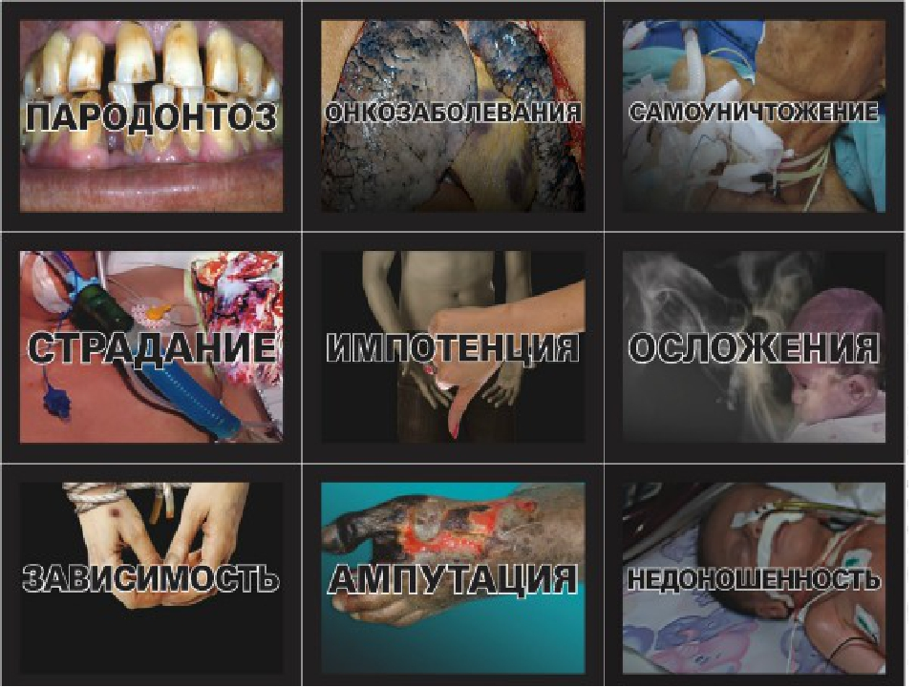
Борьба с курение в России
В России существует запрет на курение во всех общественных местах, включая транспорт, вокзалы за исключением особо отведённых мест, если же этот закон игнорируется, нарушитель обязан выплатить штраф в размере 500-1500 рублей. Посягательство на здоровье детей, и за дым на детской площадке карается от 2000 до 3000 рублей ,так же этот штраф действует на того кто вовлекает детей, или покупает сигареты детям. .Так же на пачках сигарет присутствует устрашающие изображение, надписи предупреждающие о возможных болезнях и патологиях, например:

Slide 9
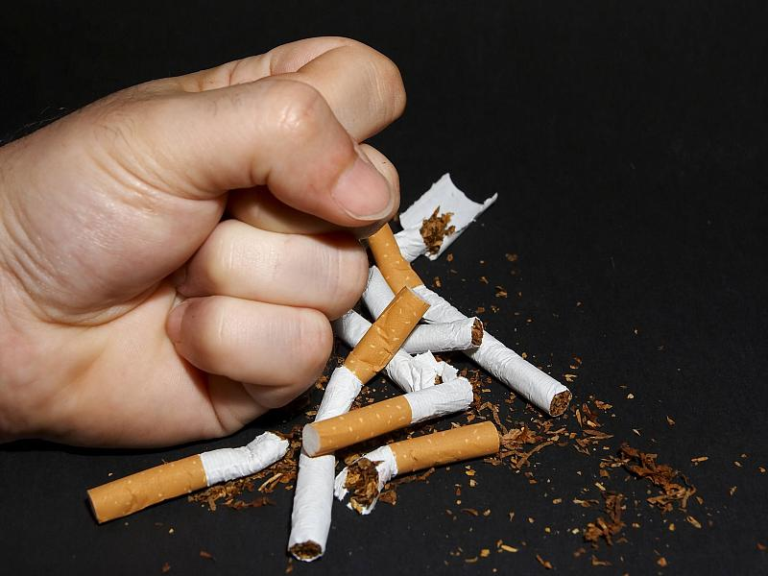

Борьба с курением в сша
В США во всех штатах идёт борьба за здоровый образ жизни, в рамках которой стоимость медицинской страховки для курящих в разы больше (что ставит их в глазах общественного мнения в положение растратчиков), а в каждом штате в дополнение к этому введены также различные ограничения для курящих. В штате Нью-Йорк запрещено курить в общественных помещениях и служебных автомобилях. Штраф за нарушение доходит до $1000. В штате Иллинойс разрешено курить только в частных домах и квартирах, в личных автомобилях и в отдельных отелях, где для курящих отводятся особые номера. Нарушителю грозит штраф до $250, а хозяину заведения до $2500. Сеть кофеен Starbucks заявила о запрете курения около всех своих тысяч каф

Slide 10
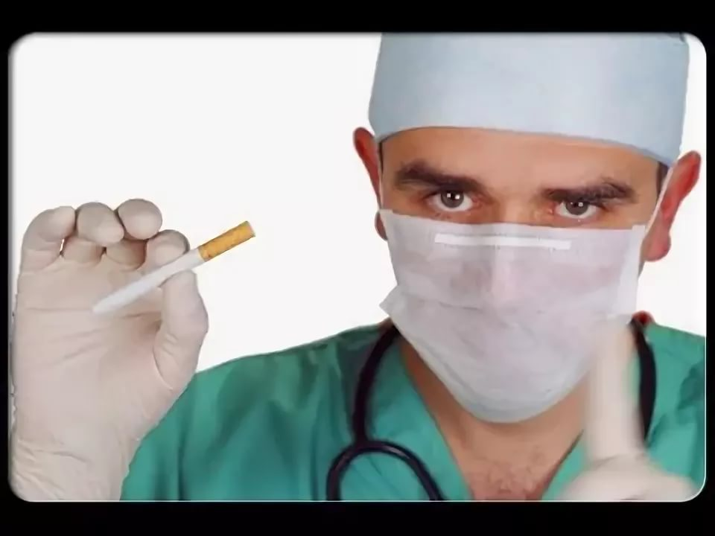

Что делать?
Правильнее всего было не начинать. Но если по какой-то причине вы все же начали курить, то задаваясь этим вопросом, вы на верном пути! Для начала необходимо тщательно проанализировать свои пристрастия. Подсчитайте все сигареты, которые вы обычно выкуриваете в течение 24 часов. Посвятите две-три недели анализу того, когда и почему вам "нужны" сигареты. Такой анализ привычек - хороший способ подготовиться к отказу от курения. Бросить курить поможет целая гамма препаратов. Врач поможет подобрать наиболее подходящий препарат. Препараты поставляют организму никотин в количестве, достаточном для того, чтобы контролировать неприятные физические симптомы, позволяя м сконцентрироваться на преодолении психологической зависимости от сигарет. После того как вы победите физическую зависимость, можете постепенно уменьшать дозу препарата, пока не перестанете в нём нуждаться.

Slide 11

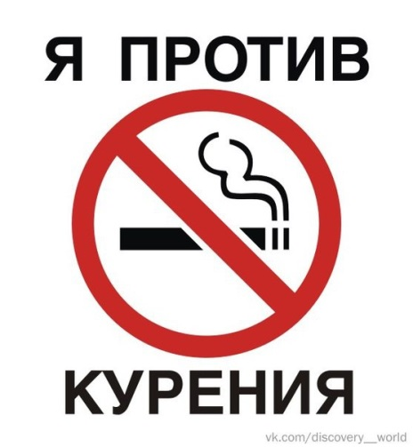
Что будет с организмом после отказа от сигарет?
1 сутки- Меняется состав крови: в ней снижается содержание никотина и угарного газа, а концентрация кислорода повышается. Следовательно, улучшается и снабжение кислородом тканей и органов. К концу первых суток угарного газа в крови уже нет.
1 неделя- В течение недели после отказа от курения организм пациента освобождается от никотина. В связи с этим возникает «никотиновое голодание». Улучшается тонус кровеносных сосудов и кровоснабжение головного мозга, сердца и других жизненно важных органов. Микротравмы на языке заживают.
1 месяц - Начинается повышение иммунитета, связанное с восстановлением процессов кроветворения. Обновляются такие клетки крови, как лейкоциты и тромбоциты. Медленнее идет процесс обновления эритроцитов. Восстанавливается обоняние, улучшаются вкусовые ощущения от пищи. Запах сигаретного дыма у многих пациентов вызывает отвращение.
1 год- За это время здоровье бывшего курильщика окрепло настолько, что вдвое сократился риск возникновения инфаркта или инсульта

Slide 12
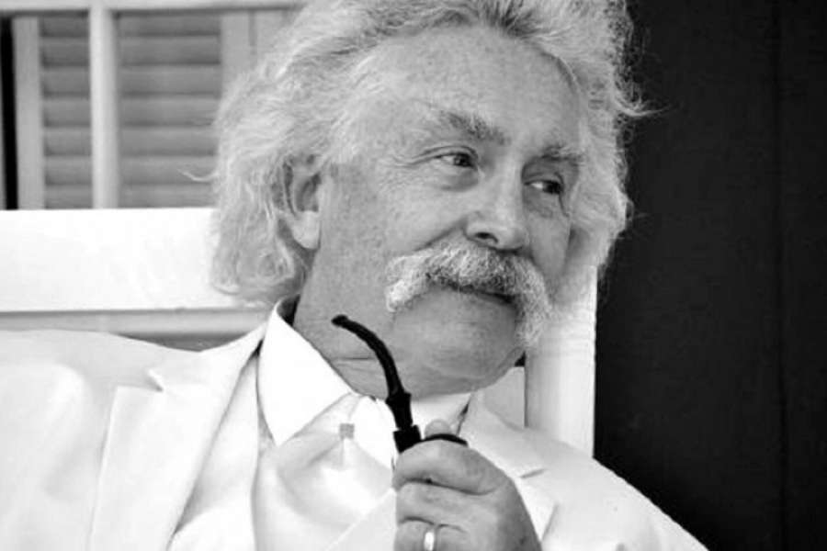
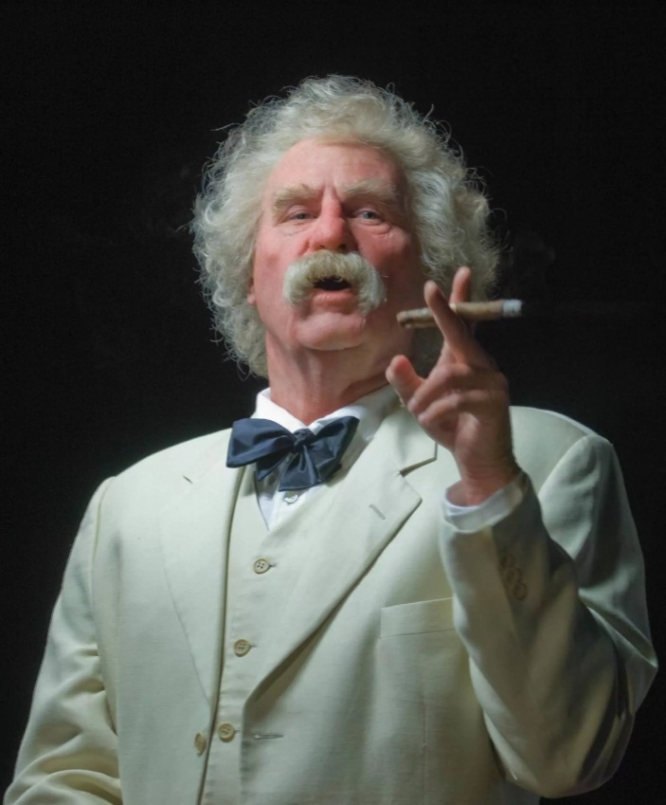
Бросить курить очень просто
Именно так говорил Марк Твен в конце добавляя «я делал это тысячу раз». Другими словами, бросают курить многие, но не многим удается бросить курить. Потому, что для того чтобы бросить никотиновую зависимость нужно иметь хорошую силу воли. На словах все мы имеем чудовищную силу воли и как говорят сами курильщики «Я могу бросить курить в любой момент». Только на деле так не у многих получается.

Slide 13
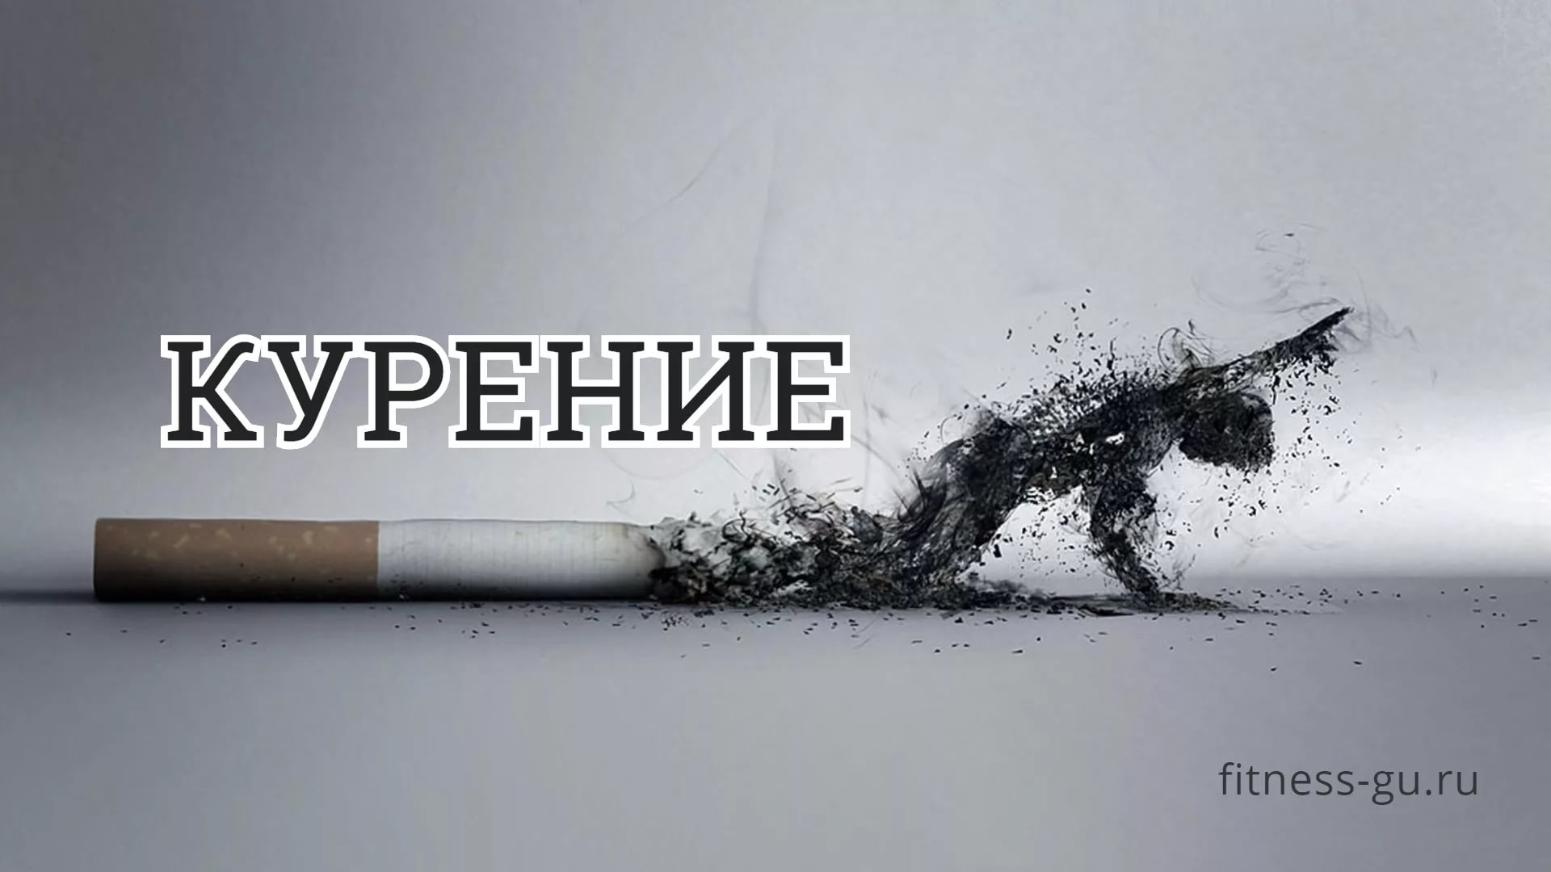
Моё мнение
Моё мнение о курении крайне отрицательное. Ведь курение это вредная привычка которая помимо самого курильщика убивает людей вокруг него. Эта та привычка которая не имеет положительных качеств- она убивает тебя за твои же деньги. Полностью оправиться после курения- невозможно, это несет настолько большой ущерб, что его невозможно поправить.

Slide 14
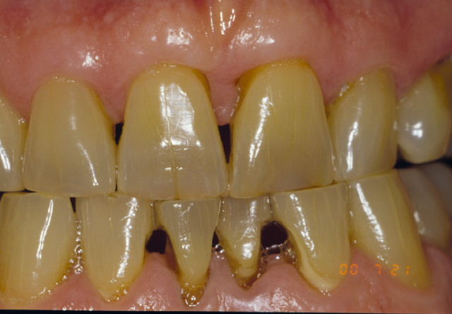
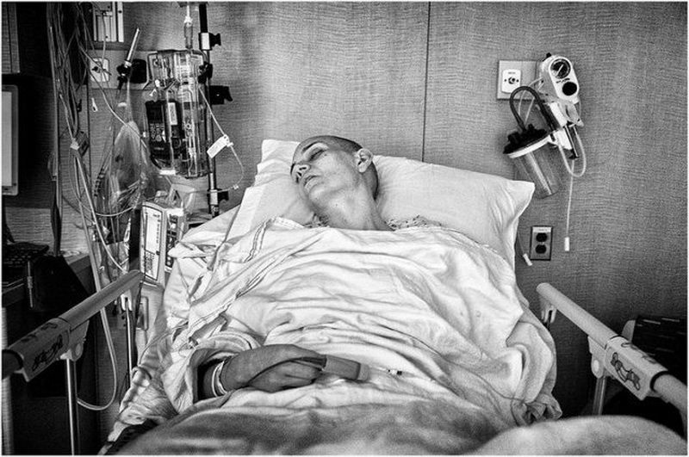
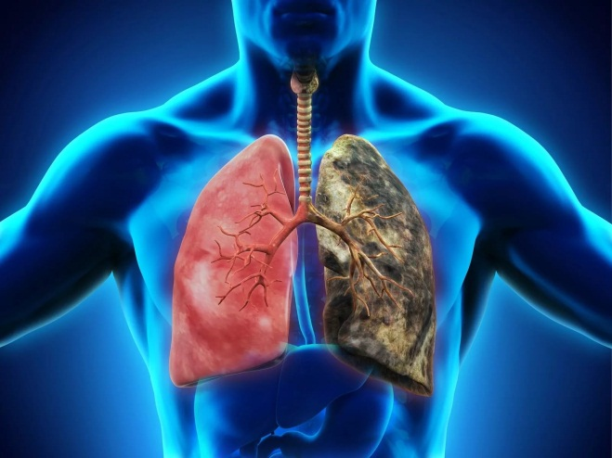
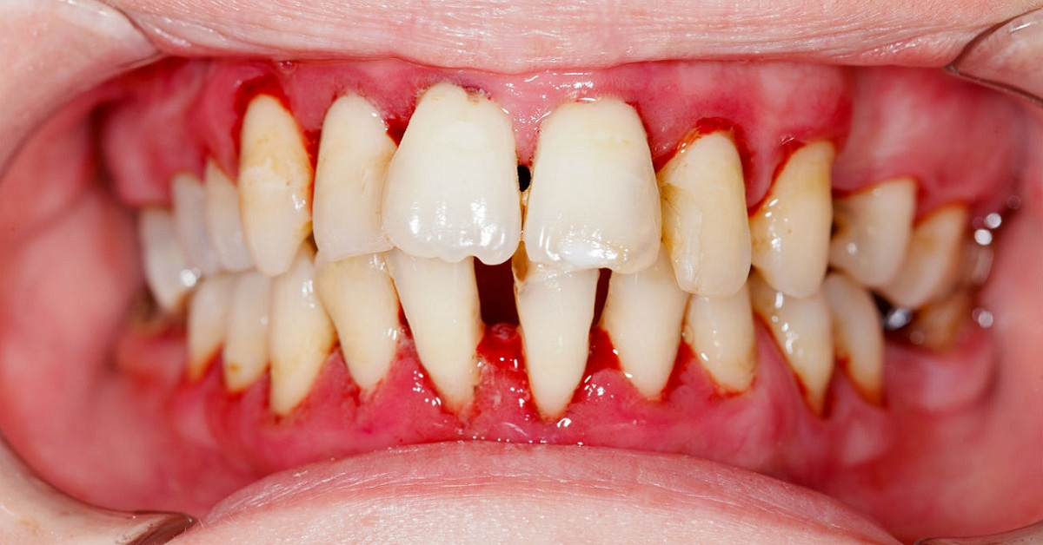
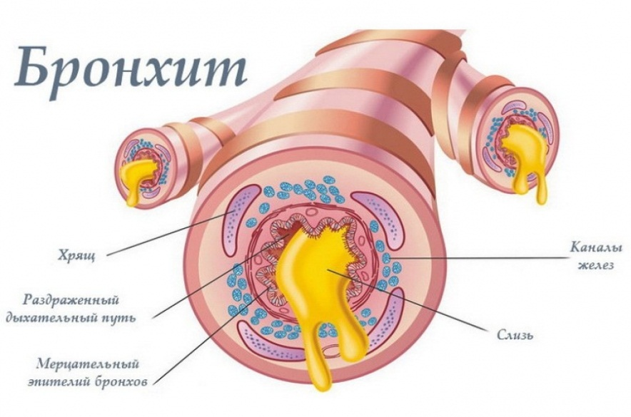
Галерея

Slide 15
